Slide 1
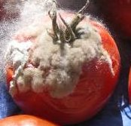
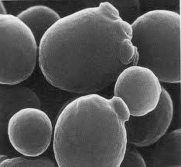
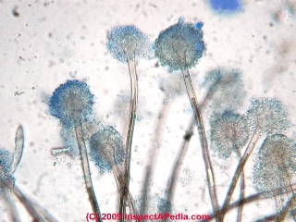
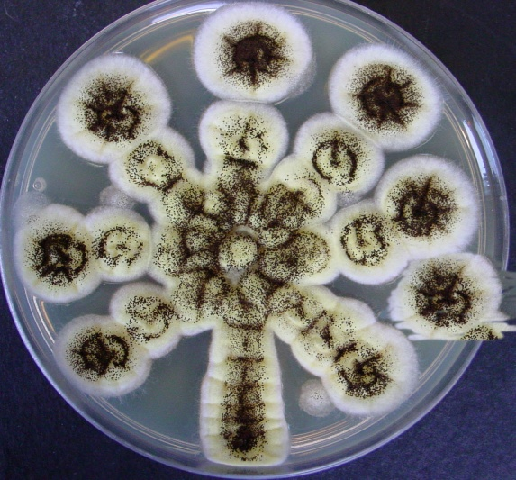
Ζύμες και μύκητες

Slide 2
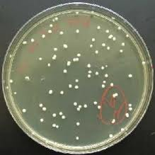
Ζύμες
Ζύμεσ
Οι ζύμες είναι αερόβιοι και δυνητικά αναερόβιοι μονοκύτταροι μύκητες.
Μεγαλύτεροι σε μέγεθος από τα βακτήρια,
Δεν παράγουν σπόρια,
Εχουν μεταβολισμό και οξειδωτικό και ζυμωτικό
Η παρουσία τους στα τρόφιμα συνήθως δεν είναι επικίνδυνη για τον άνθρωπο.
Πολλαπλασιάζονται με διχοτόμηση.

Slide 3
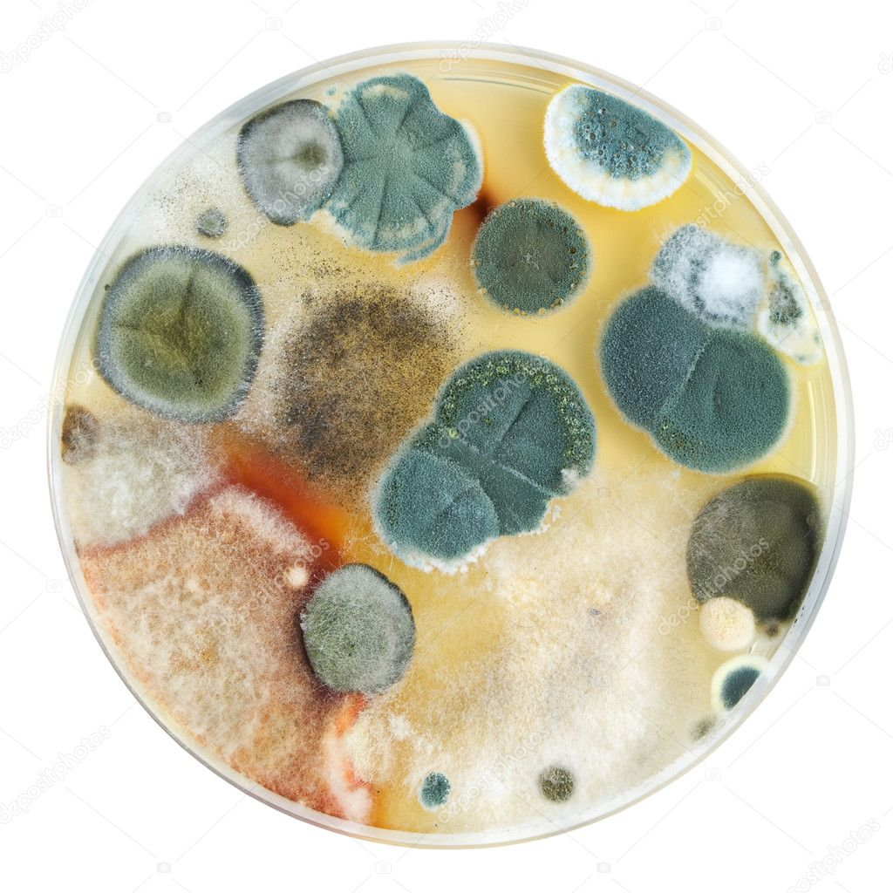
Μύκητες (νηματοειδείς μύκητες ή μούχλες)
Οι μύκητες των τροφίμων (ή μούχλες), αποτελούν νηματοειδείς μικροοργανισμούς
αποτελούν σημαντικούς αλλοιωγόνους μικροοργανισμούς για τη βιομηχανία τροφίμων,
Ορισμένα είδη και στελέχη μπορούν να παράγουν τοξίνες, και να καταστούν επικίνδυνοι για τη δημόσια υγεία.
Όμως οι μύκητες χρησιμοποιούνται και στην παρασκευή τροφίμων (π.χ. τυρί ροκφόρ)

Slide 4
Γένη ζυμών/μυκήτων που προκαλούν αλλοιώσεις στα τρόφιμα
Ζυμεσ
ΝΗΜΑΤΟΕΙΔΕΙΣ μυκητεσ
Zygosaccharomyces: οσμόφιλη ζύμη,
Debaryomyces: σχηματίζει μεμβράνη - αναπτύσσεται στο τυρί και τα λουκάνικα
Torulopsis: προκαλεί ζύμωση της λακτόζης και αλλοιώνει τα γαλακτοκομικά (π.χ. ζαχαρούχο γάλα), τους συμπυκνωμένους χυμούς φρούτων και όξινες τροφές
Candida (μη σπορογόνος): εμφανίζεται στο ωμό κρέας (π.χ. κιμάς), στα συντηρημένα κρέατα, στο βούτυρο και τη μαργαρίνη (C. lipolytica).
Rhodotorula (μη σπορογόνος ζύμη): παράγει κόκκινες, κίτρινες και ροζ χρωστικές, αποχρωματίζει τα τρόφιμα δημιουργώντας κόκκινες και κίτρινες κηλίδες στο κρέας (ιδιαιτέρα σε συντηρημένα κρέατα) και ροζ κηλίδες στα τουρσιά.
Τα γένη τα οποία παρουσιάζουν ενδιαφέρον, λόγω της ανάμειξής τους στην αλλοίωση τροφίμων και γεωργικών προϊόντων, είναι: Alternaria, Trichothecium Trichoderma. Rhizopus, Mucor και Cladosporium.
Ως πιο σημαντικά γένη για την παραγωγή μυκοτοξινών θεωρούνται τα διάφορα είδη του γένους Aspergillus, Penicillium και Fusarium.

Slide 5
Ζύμες/μύκητες
ΖύμεΣ
ΜυκητεΣ
Θερμοκρασία ανάπτυξης: 0-50⁰C
Ιδανική θερμοκρασία: 25-27⁰C
pH: 2,0-8,0
Ιδανική τιμή pH :4,0-4,5
Ενεργότητα νερού (a_{w}): 0,88-0,94
α_{w} οσμόφιλων ζυμών: 0,62-0,65
Θερμοκρασία ανάπτυξης: 0-60⁰C
Ιδανική θερμοκρασία: 25-30⁰C
pH: 3,0-8,0
Ιδανική τιμή pH :4,0-4,5
Ενεργότητα νερού (a_{w}): 0,72-0,94
Ελάχιστη α_{w} : 0,65 (ξηρόφιλοι μύκητες)

Slide 6
Οι περισσότεροι μύκητες και ζύμες είναι αερόβιοι.

Slide 7
Η ανθεκτικότητα των ζυμών στα οξέα, σε σύγκριση με τα βακτήρια είναι ο κύριος λόγος επικράτησης τους ως αλλοιωγόνων μικροοργανισμών των συντηρημένων τροφίμων.
Το χαμηλό pH δεν αποτρέπει την ανάπτυξή τους αλλά τα οργανικά οξέα αναστέλλουν την ανάπτυξη κάποιων ειδών.

Slide 8
Περιμένουμε αλλοιώσεις από ζύμες και μύκητες στα ακόλουθα τρόφιμα:
Πολύ χαμηλό pH (<3,8)
Πολύ χαμηλή αw (<0,9)
Συνδυασμός και των δύο

Slide 9
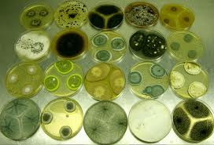
Τέτοια τρόφιμα είναι:
Χυμοι φρούτων
Μαρμελάδες
Προιόντα τομάτας (μπορεί να έχουν συντηρητικό)
Τουρσί, ελιές, πίκλες
Αλίπαστα
Ζαχαρώδη προιόντα

Slide 10
Ζύμες/μύκητες σε τρόφιμα
Σε τρόφιμα υψηλής συγκέντρωσης άλατος και σακχάρων πχ μέλι, ζελέ, σιρόπια, σακχαρούχο γάλα
Στα τρόφιμα, οι ζύμες και οι μύκητες μας απασχολούν ως παράγοντας ποιότητας και όχι ως παράγοντας ασφάλειας.
Οι ζύμες ή μύκητες δεν συνδέονται με τροφικές δηλητηριάσεις.
Κάποιοι μύκητες παράγουν μυκοτοξίνες (ιδιαίτερα τοξικές ενώσεις επικίνδυνες και για τους ανθρώπους)
Πρώτα αναπτύσσονται τα βακτήρια σε ένα τρόφιμο (ξίνισμα) και μετά οι ζύμες/μύκητες γιατί αναπτύσσονται πιο αργά.

Slide 11
Ανεπιθύμητες μεταβολές των οργανοληπτικών ιδιοτήτων των τροφίμων από ζύμες
Σχηματισμός γλοιωδών μεμβρανών
Θολερότητα
Ιζήματα
Δυσχρωμίες
Σχηματισμός αερίων
Άσχημες οσμές και γεύσεις
Μεταβολή οξύτητας λόγω αποδόμησης οργανικών οξέων

Slide 12
τρόφιμα τα οποία αποτελούν προϊόντα βακτηριακής ζύμωσης, όπως τα τουρσιά, αλλοιώνονται από ζύμες που παρεμβαίνουν στην διαδικασία ζύμωσης.
σε κάποια τυριά, συντηρημένα κρέατα και είδη μπύρας, επίπεδα ζυμών της τάξεως 10⁵-10⁸ κύτταρα ανά γραμμάριο, δεν προκαλούν ανιχνεύσιμη αλλοίωση της ποιότητας, αντιθέτως θεωρείται πως βελτιώνουν τα γευστικά χαρακτηριστικά του τροφίμου.

Slide 13
Φορείς επιμόλυνσης από ζύμες:
Φρούτα (φράουλες, πορτοκάλια, τομάτες) πχ πορτοκάλια τα περνούν με κερί για να εμποδίσουν διαπνοή και να αποτρέψουν μόλυνση με ζύμες.
Αέρας: υπάρχουν πολλές ζύμες ειδικά αν στην γύρω περιοχή υπάρχουν πολλά ωποροφόρα δέντρα
Έντομα: στα πόδια τους κολλούν ζύμες καθώς εκείνα τρώνε το νέκταρ των λουλουδιών.
Για αυτό πρέπει να καλύπτουμε τα γλυκά ταψιού (μήπως επιμολυνθούν από ζύμες που μεταφέρονται από έντομα)

Slide 14
Ωφέλιμες δράσεις ζυμών/μυκήτων
ζύμες συμμετέχουν στην αλκοολική ζύμωση (παραγωγή διοξειδίου άνθρακα και αιθανόλης)
μύκητες είναι «βιολογικά εργοστάσια» που παράγουν χρήσιμες ενώσεις όπως:
ένζυμα (πχ πρωτεολυτικά και λιπολυτικά ένζυμα που δρουν στα τυριά ωρίμανσης)
οργανικά οξέα
πρωτείνες
αντιβιοτικά (πχ πενικιλλίνη) (η ανακάλυψη και η εφαρμογή αντιβιοτικών από το 2^{ο} παγκόσμιο και μετά έσωσε εκατομύρια ανθρώπους. Η μεγάλη όμως χρήση αντιβιοτικών πλέον έχει οδηγήσει στην ανάπτυξη πολύ ανθεκτικών βακτηρίων και στην ανάγκη για την δημιουργία ακόμη πιο ισχυρών αντιβιοτικων)
πολυσακχαρίτες
Αρωματικές ενώσεις
Βιταμίνες
Βρώσιμοι μύκητες όπως τα μανιτάρια (μερικά είδη μανιταριών όμως είναι τοξικά ή έχουν παραισθησιογόνες ουσίες)

Slide 15
Ζύμες
Οι ποικιλίες του γένους Saccharomyces cervisiae είναι οι πιο συνήθεις στα τρόφιμα ζύμωσης και σε ποτά που έχουν ως βάση τα φρούτα και τα λαχανικά.
χρησιμοποιείται στην αρτοποιίαγια το «φούσκωμα» του ψωμιού, στη ζυθοποιία, στην οινοποιία κλπ.

Slide 16
Αρίθμηση ζυμών/μυκήτων
Εφαρμόζονται Διαδοχικές δεκαδικές αραιώσεις
Εκλεκτικά Θρεπτικά υποστρώματα:
Θρεπτικό υπόστρωμα PDA (Potato Dextrose Agar)
Ρύθμιση του pH στο 3,5 (μετά την αποστείρωση με την προσθήκη τρυγικού οξέως 10%, για την δημιουργία εκλεκτικού υποστρώματος)
Sabouraud Dextrose Agar, SDA (pH~5,6)

Slide 17
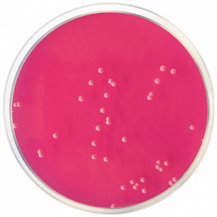
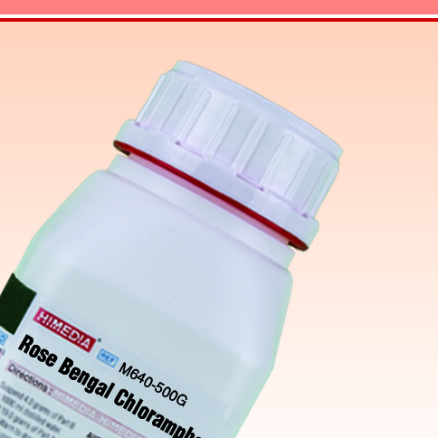
Άλλα εκλεκτικά θρεπτικά υποστρώματα για την καταμέτρηση Ζυμών/Μυκήτων
Rose Bengal Chloramphenicol Agar
Περιέχει:
χλωραμφενικόλη (αντιβιοτικό) που αναστέλει την ανάπτυξη των βακτηρίων
Την χρωστική Rose Bengal που περιορίζει την υπερβολική ανάπτυξη ορσμένων νηματοειδών μυκήτων και επομένως διευκολύνει την καταμέτρηση αποικιών

Slide 18
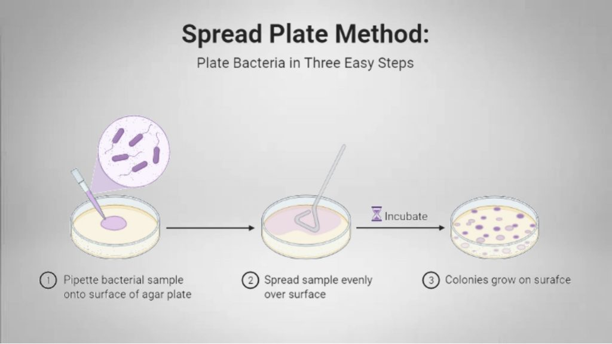
Μέθοδος επιφανειακής εξάπλωσης:
0,1 mL εμβολιασμός στην επφάνεια του τρυβλίου
Εξάπλωση του εμβολίου με γυάλινη σπάτουλα αποστειρωμένη σε αιθυλική αλκοόλη 70% και φλόγα
Επώαση στους 22-25^{ο} C
Διάρκεια επώασης: 4-5 μέρες

Slide 19
Αποικίες ζυμών στα τρυβλία
Οι ζύμες έχουν χαρακτηριστικό σχήμα στα τρυβλία: αποικίες πιο μεγάλες με καμπυλωτή επιφάνεια και χρώματα κρεμώδη, πορτοκαλοκόκκινα ή κίτρινα.
Τα χρώματα των αποικιών οφείλονται στην παραγωγή καροτενοειδών από τις ζύμες, ενώσεις που προστατεύουν από την τοξική επίδραση της UV ακτινοβολίας

Slide 20
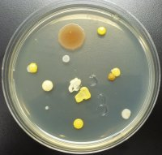
Ζύμες

Slide 21
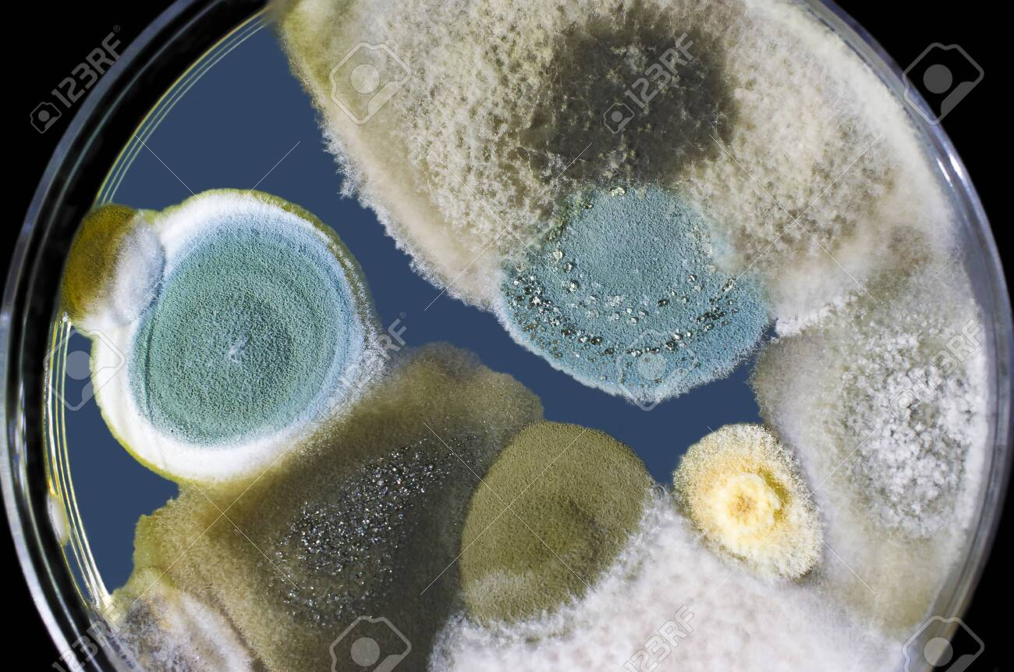
Μύκητες
Οι νηματοειδείς μύκητες αναπτύσσουν δίκτυο από υφές που ονομάζεται μυκήλιο (μούχλα)
Υπάρχει πολύ μεγάλη ποικιλομορφία αποικιών ανάλογα με το χρώμα, την υφή

